Slide 1
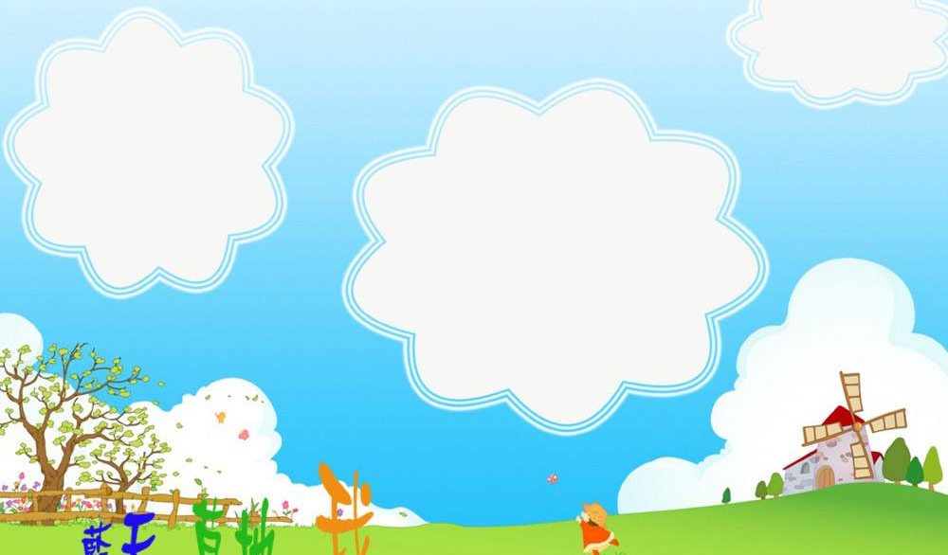



UBND QUẬN LONG BIÊN
TRƯỜNG MẦM HOA HƯỚNG DƯƠNG
LĨNH VỰC PHÁT TRIỂN THẨM MỸ
Đề tài: Dạy hát: “Con gà trống” – NS: Tân Huyền
Nghe hát: “Gà trống, mèo con và cún con” – NS: Thế Vinh
Lứa tuổi: Nhà trẻ 24 - 36 tháng
Giáo viên: Dương Thị Hồng Hải
Năm học: 2024 -2025

Slide 2
I. MỤC ĐÍCH – YÊU CẦU
Kiến thức: - Trẻ biết tên bài hát, tác giả. Hiểu nội dung bài hát
2. Kỹ năng: - Rèn trẻ hát đúng giai điệu của bài bát.
3. Thái độ: - Giáo dục trẻ yêu quý các con vật nuôi
II. CHUẨN BỊ
- Bài giảng điện tử

Slide 3
Cô cho trẻ nghe bài hát: Con gà trống

Slide 4

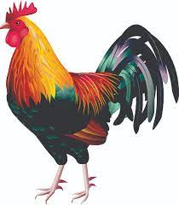
- Các con vừa nghe hát gì? Do ai sáng tác?
Bài hát: Con gà trống – Nhạc sĩ: Tân Huyền

Slide 5
Các con cùng
nghe bài hát này một lần nữa nhé.

Slide 6
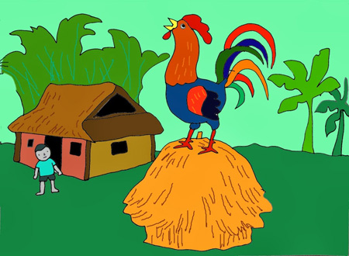
Giảng nội dung: con gà trống có mào đỏ, chân có cựa gà trống gáy ò ó o

Slide 7
Các con vừa được học bài hát con gà trống. Các con nhớ hãy chăm sóc và bảo vệ các con vật nuôi nhé

Slide 8

NGHE HÁT
“Gà trống, mèo con và cún con”
- NS: Thế Vinh

Slide 9
- Các con vừa nghe hát gì? Do ai sáng tác?
Bài hát: - Gà trống, mèo con và cún con
- Nhạc sĩ: Thế Vinh

Slide 10


